Slide 1


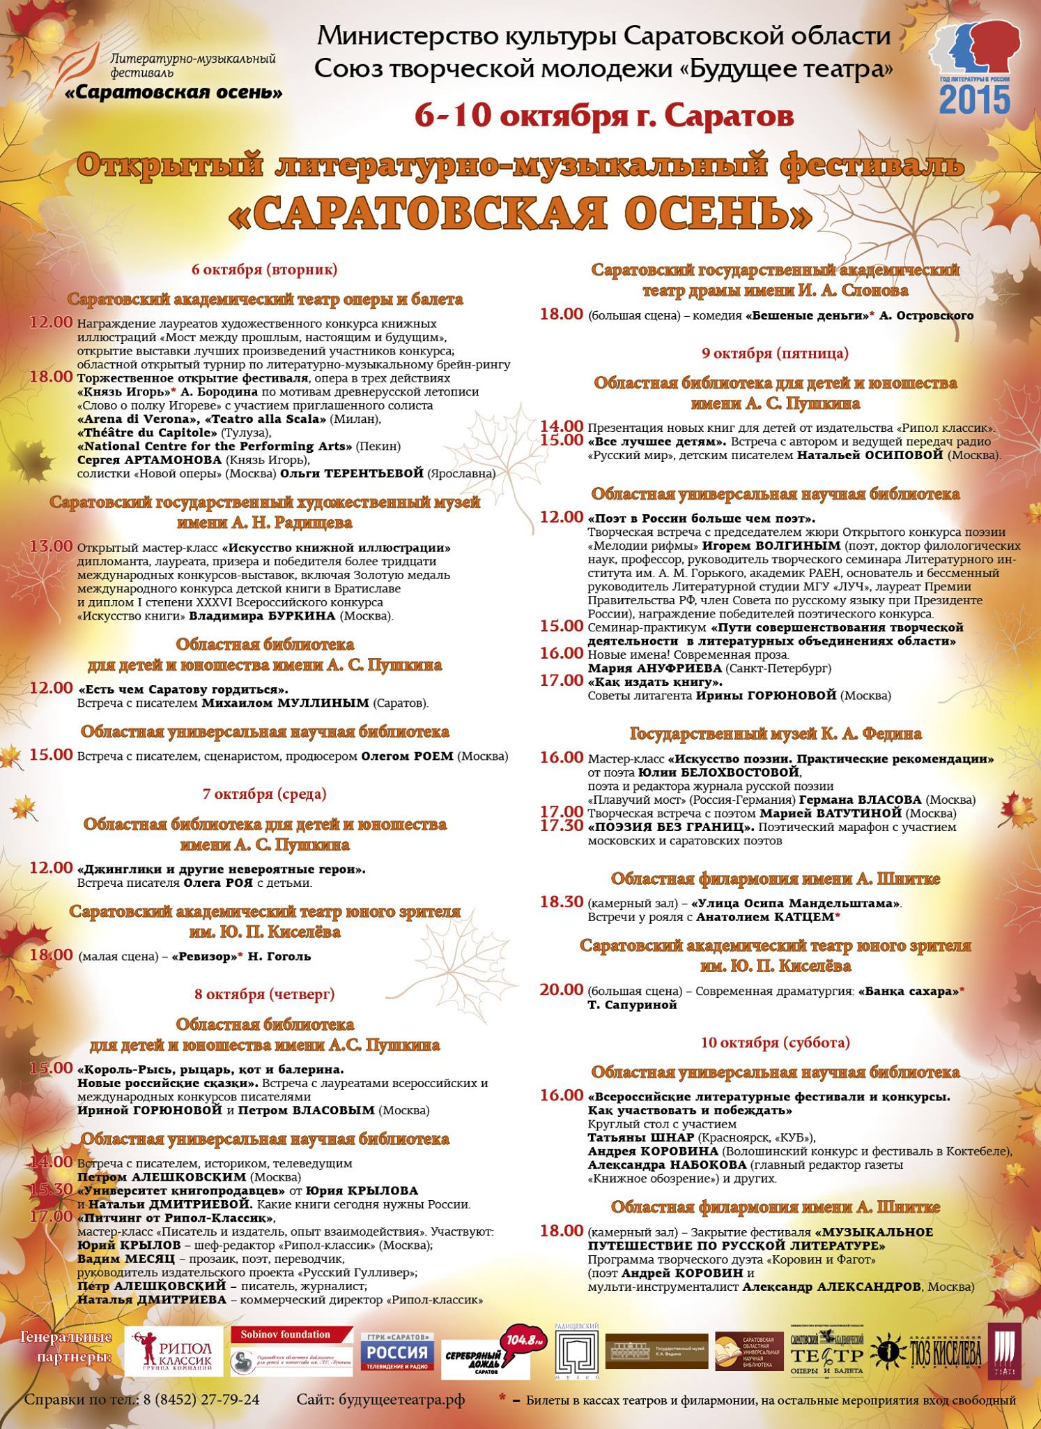
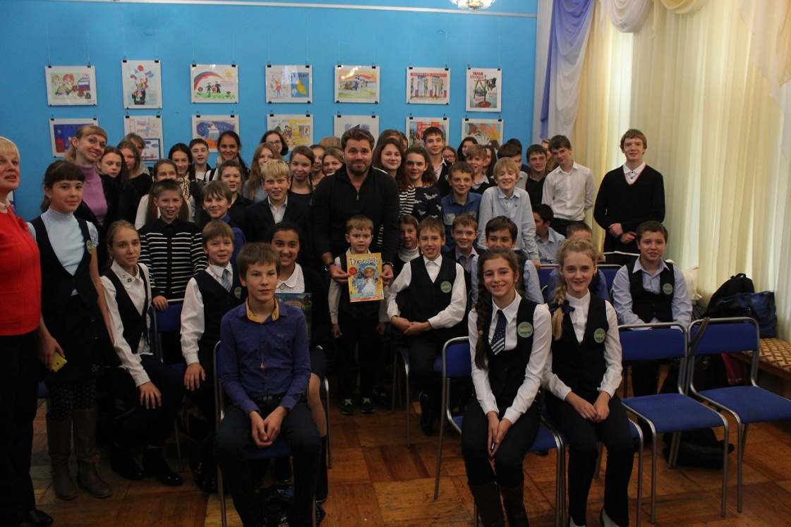
Номинация:
Лучшее мероприятие в области культуры и искусства
Проект: Завершение Года литературы в Саратовской области
Первый открытый литературно-музыкальный фестиваль «САРАТОВСКАЯ ОСЕНЬ»

Slide 2

Первый открытый литературно-музыкальный фестиваль «САРАТОВСКАЯ ОСЕНЬ»
6-10 октября 2015 года
Заказчик: Министерство культуры Саратовской области. Тип мероприятия: ФЕСТИВАЛЬ
Количество человек, которые приняли участие в мероприятии: более 5000 чел.
Место проведения мероприятия:
г. Саратов (10 локаций), Федеральный творческий конкурс - 47 регионов России.
Партнеры: театры, филармония, музеи, библиотеки г. Саратова, рок-клуб «Машин-хид» (народный поэтический турнир СЛЭМ), издательства «ЭКСМО», «РИПОЛ-классик».
Издательство «Сат-принт» (полиграфия), «Сувенирная фабрика» (выполнение эксклюзивных сувениров и призов фестиваля).
Информационная поддержка:
ГТРК «Саратов», радио «Серебряный дождь», «КП Саратов», «Книжное обозрение», ТВ «Домашний», «НТВ-Саратов», «ТВЦентр», «ТНТ-Саратов», «СарБК», «ВзглядИнфо» и др

Slide 3
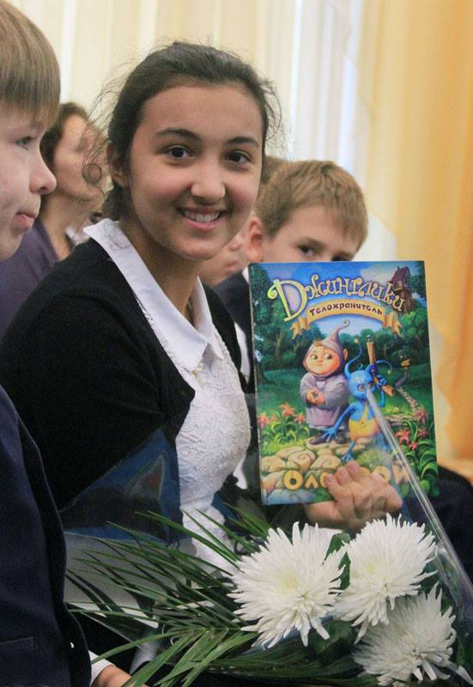
ЦЕЛИ И ЗАДАЧИ ПРОВЕДЕНИЯ МЕРОПРИЯТИЯ
Цель: Продвижение литературных инициатив в Саратовской области (показать, что в Саратовской области активная культурная литературная жизнь, ярко на высоком уровне с федеральным откликом завершить Год литературы в Саратовской области).
Задачи:
– представить инновационный проект с участием региональной творческой общественности, а также известных в России и за рубежом практиков и теоретиков литературы и сопряженных искусств.
– создание общероссийского информационного повода, поиск новых актуальных форматов активностей для продвижения года литературы.
– проект благотворительный и социальный! Участие во всех творческих конкурсах и мастер-классах ПРИНЦИПИАЛЬНО БЕСПЛАТНОЕ!

Slide 4
КОНЦЕПЦИЯ, РАЗРАБОТАННАЯ СОГЛАСНО ПОСТАВЛЕННЫМ ЗАДАЧАМ И ЦЕЛЯМ
Инициация и проведение в Саратове Первого открытого литературно-музыкального фестиваля «Саратовская осень», который в дальнейшем может стать брэндом региона!
Организация мероприятий сразу на 10 площадках с различными категориями граждан
Обсуждение на открытых площадках в соцсетях и СМИ форматов работы фестиваля, его логотипа и т.д.
Привлечение партнеров к социально-значимому проекту
Проведение в рамках проекта контрастных мероприятий на различные вкусы от узкоспециализированных мастер-классов до театральных премьер, Всероссийских и региональных конкурсов,
Выпуск большого буклета – каталога фестиваля, раздаточных листовок, специальных памятных наград победителям конкурсов в рамках проекта.
Подготовка сувенирной продукции с символикой фестиваля, промо-наборов вип-гостям, представителям СМИ и участникам фестиваля.
Работа с ВИП (региональный и федеральный уровни)

Slide 5
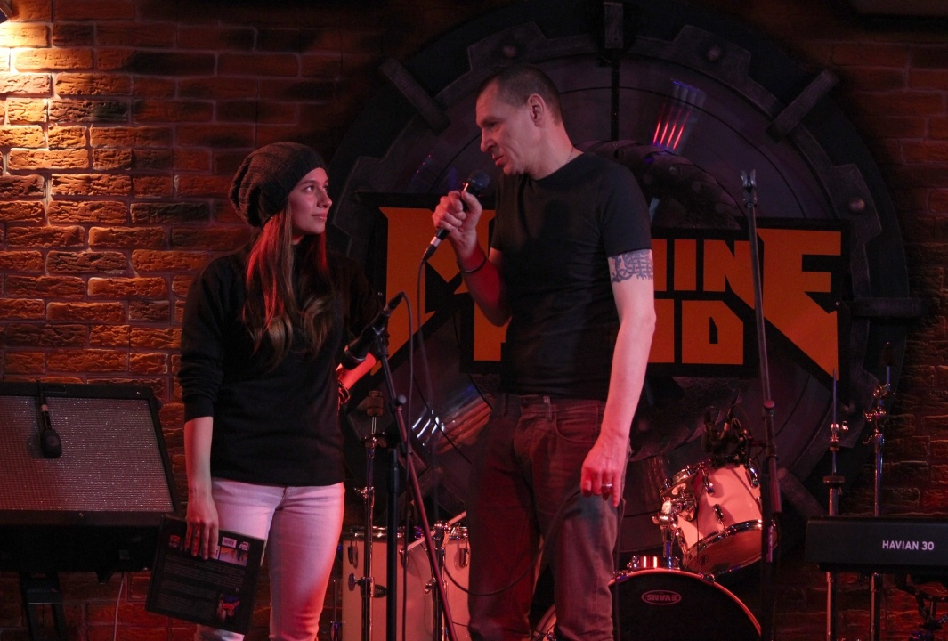
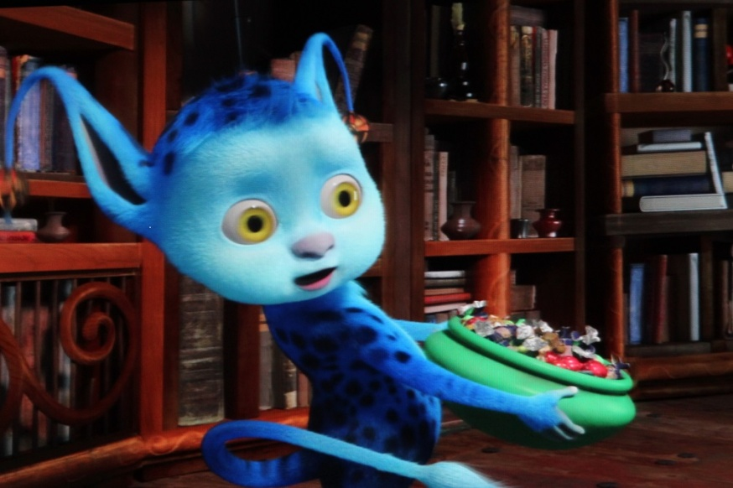
ТАКТИКА, КРЕАТИВНЫЕ РЕШЕНИЯ
Включение в фестивальную активность большого количества молодежи-волонтеров и партнеров от региональных (театр оперы и балета, театр драмы, ТЮЗ, литературный музей им. Федина, Радищевский художественный музей, филармония, Саратовская областная научная библиотека, детская библиотека им. А.С. Пушкина, рок-клуб «Машин Хид») до федеральных (издательство Рипол-классик, ЭКСМО, газета «Книжное обозрение»).
Поиск форматов, интересных широкому кругу, как презентация впервые в России в Саратове 1 серии мультсериала Олега Роя про Джингликов, народный поэтический турнир СЛЭМ в ночном клубе и т.д.

Slide 6
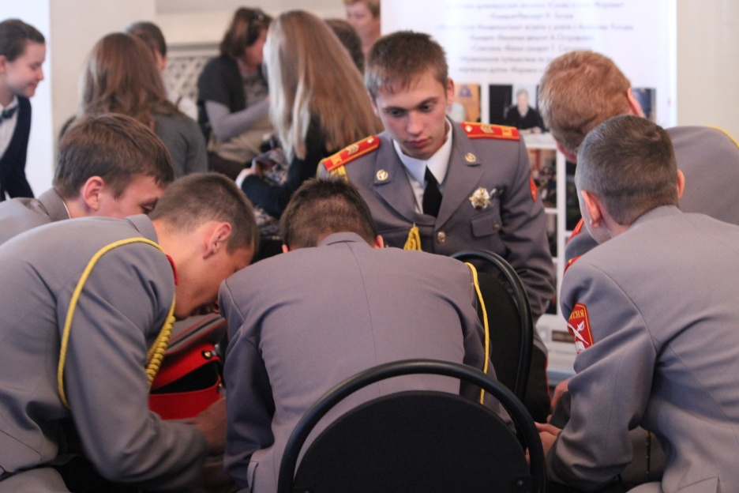
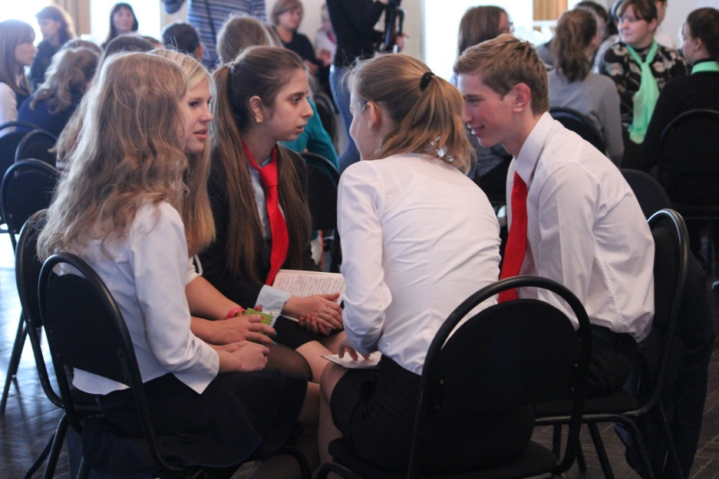
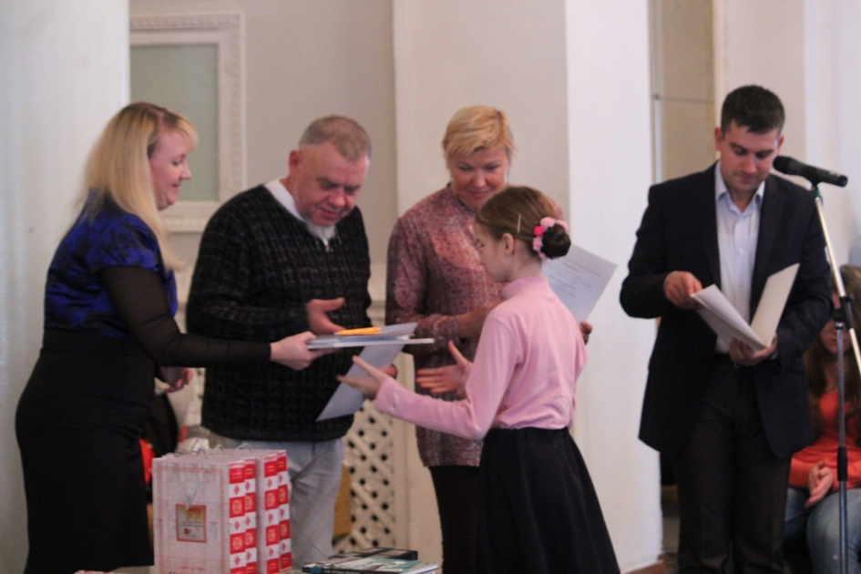
Инновационно, интересно, полезно
Включение в программу фестиваля конкурсной составляющей: областного литературного брейн-ринга с ценными призами для старшеклассников, открытого межрегионального конкурса поэзии, Всероссийского конкурса книжной иллюстрации, питчинга от издательства Рипол (саратовские авторы рассказывают в режиме самопрезентации о своих идеях новых книг руководству Рипола, по итогам Питчинга издательство заключает контракты на издание)

Slide 7
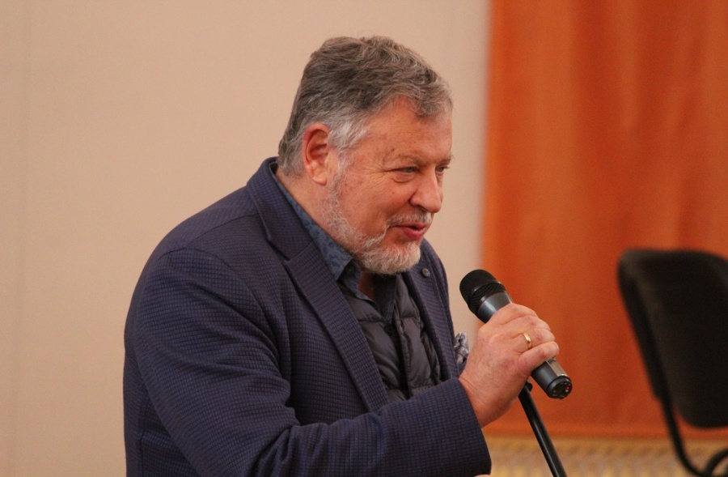
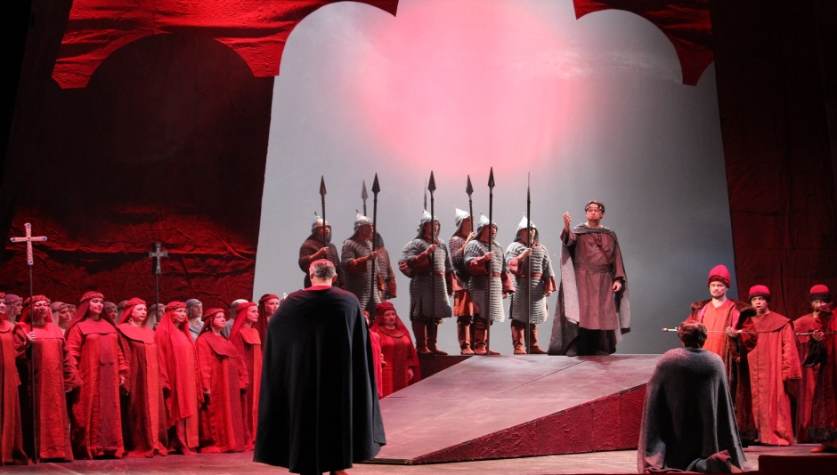
Программа для всех
Включение в программу литературно-музыкальных вечеров («Музыкальное путешествие по русской литературе» творческого дуэта из Москвы «Коровин и Фагот», «Улица Осипа Мандельштама» с вокалом и художественным словом), драматических спектаклей с современным режиссерским прочтением по Гоголю, Островскому и сегодняшней драматургии, и даже оперы «Князь Игорь» по мотивам древнерусской летописи с участием гастролеров из Милана и Москвы – вначале было слово –СЛОВО О ПОЛКУ ИГОРЕВЕ!!
Творческие встречи с известными писателями и поэтами (Игорь Волгин, Олег Рой, Петр Алешковский), университет книгопродавцев, презентации новых книг – победителей престижных конкурсов и премий, мастер-классы «Секреты литагента. Как написать и издать книгу»; «Искусство поэзии», «Искусство книжной иллюстрации», круглый стол «Литература вчера-сегодня-завтра» с участием детской писательницы, ведущей авторских программ на радио «Русский мир» Натальей Осиповой (Москва), главного редактора федеральной газеты «Книжное обозрение» Александра Набокова…

Slide 8
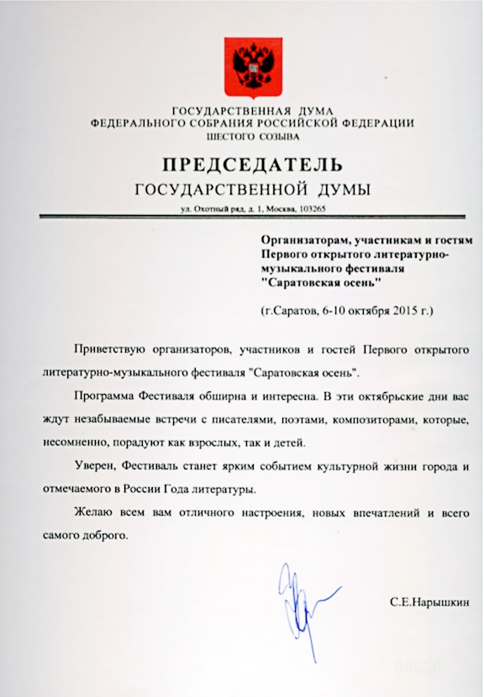
ЭФФЕКТИВНОСТЬ
Удалось создать яркий запоминающийся литературно-музыкальный праздник:
свыше 5000 участников, более 25 вип-гостей, 10 площадок, 25 мероприятий, 100 новых книжных изданий, презентованных и подаренных Саратову, 200 афиш, 300 буклетов с программой фестиваля, 2 светодиодных экрана, подарочные книги-сувениры победителям, ручки Паркер с логотипом вип-гостям и победителям конкурса среди журналистов на лучшее освещение фестиваля, 500 ярко-оранжевых ручек с логотипом «Саратовская осень» для участников активностей, более 200 позитивных откликов СМИ, прямые эфиры с организаторами и гостями фестиваля на телеканалах и радиостанциях, фотоотчеты в сми и соцсетях, активное обсуждение проекта среди саратовцев в соцсетях – надо ли? - надо, что делать, чтобы было лучше и т.д.
С открытием фестиваль поздравили губернатор Саратовской области Валерий Радаев, Председатель Государственной думы РФ Сергей Нарышкин, с успешным завершением работы – министр культуры РФ Владимир Мединский

Slide 9
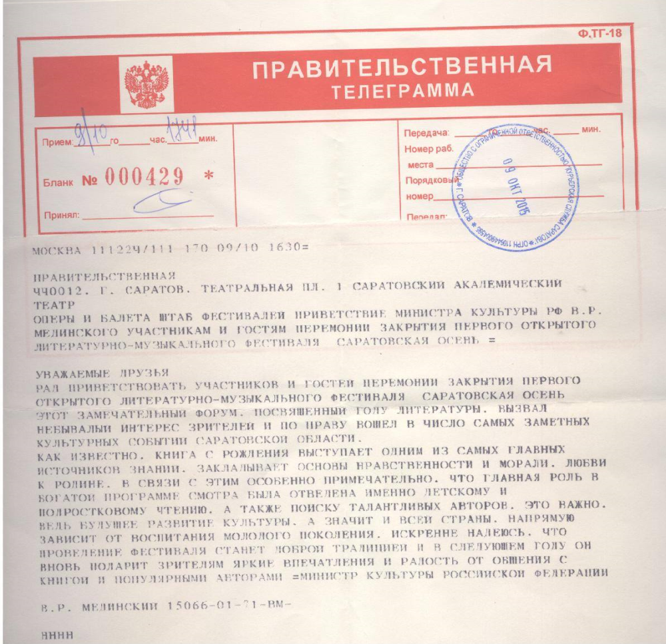
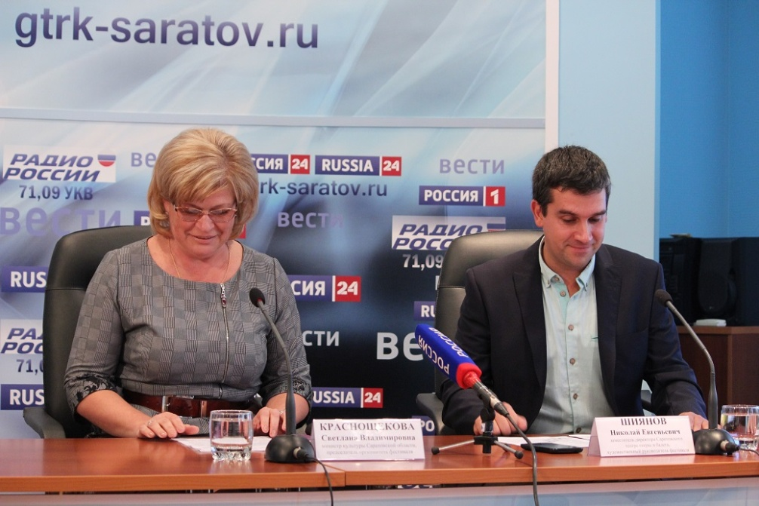
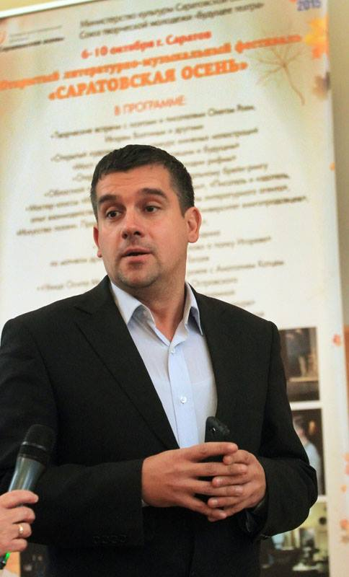
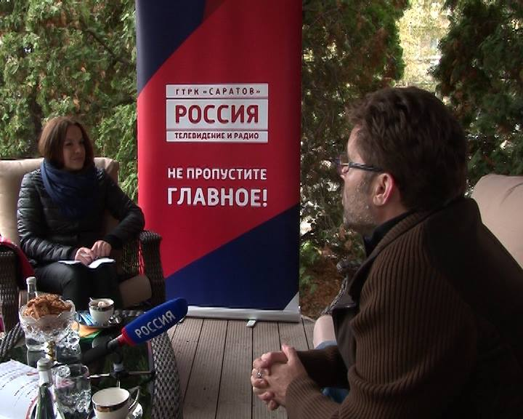
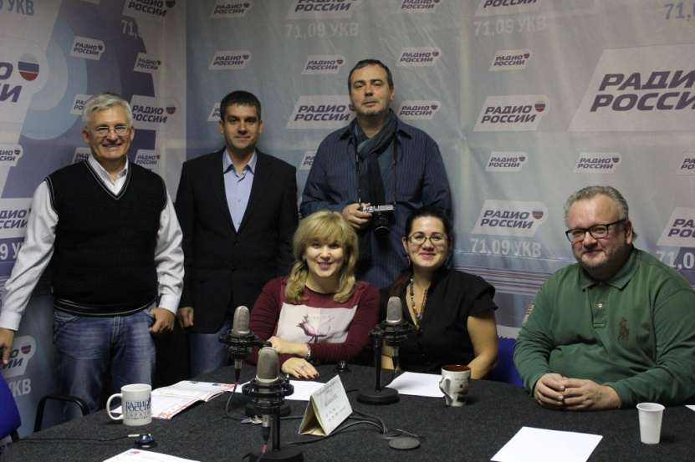
ИНФОРМАТИВНОСТЬ

Slide 10
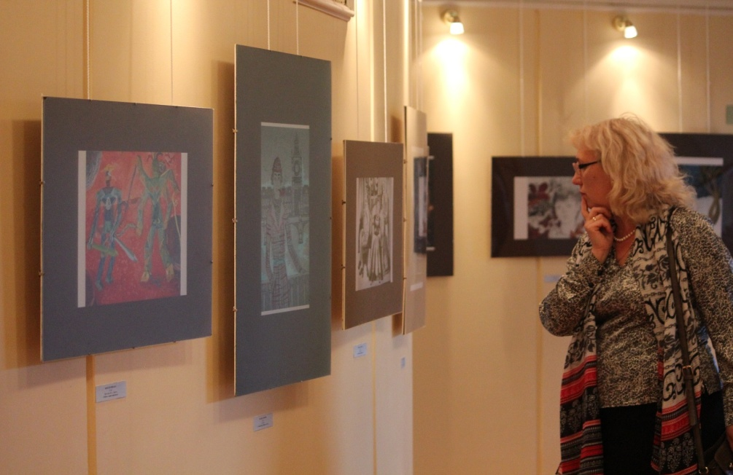
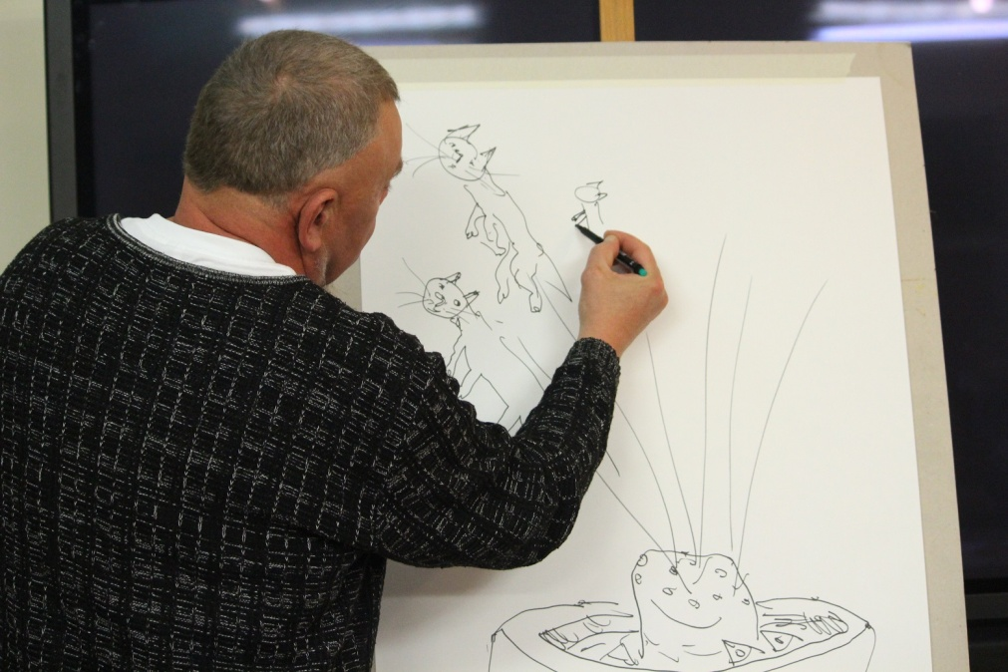
ВОСТРЕБОВАННОСТЬ
В конкурсной программе фестиваля (поэзия, иллюстрации) приняли участие более 1000 участников из 47 регионов России от Красноярска и Норильска до Симферополя, Севастополя, Краснодара, очень много работ пришло из малых городов, рабочих поселков и сел России.
Жюри конкурсов возглавили народный художник России Борис Диодоров, участник более 100 международных выставок призер более 30 международных конкурсов Владимир Буркин (для всех участников бесплатно провел мастер-класс по искусству книжной иллюстрации), член Совета по русскому языку при Президенте РФ профессор, доктор филологических наук, поэт Игорь Волгин. Лучшие 50 работ конкурса книжных иллюстраций составили выставку, открытую в рамках фестиваля. В региональных конкурсных форматах (питчинг, СЛЭМ, областной молодежный брейн-ринг) приняли участие представители практически всех районов Саратовской области. Также в конкурсах и творческих мероприятиях приняли участие авторы из социально-неблагополучных слоев населения и с ограниченными физическими возможностями!

Slide 11
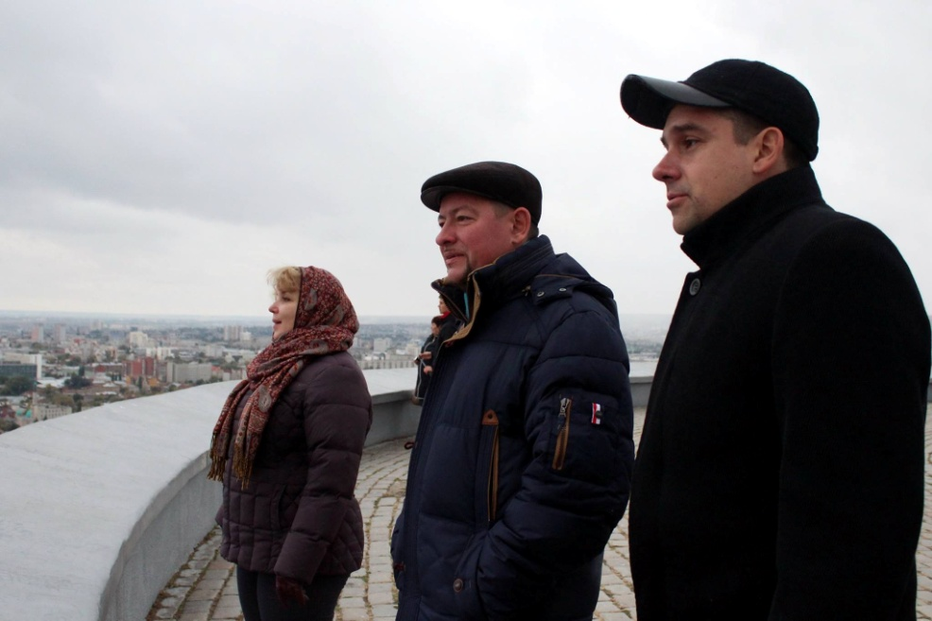
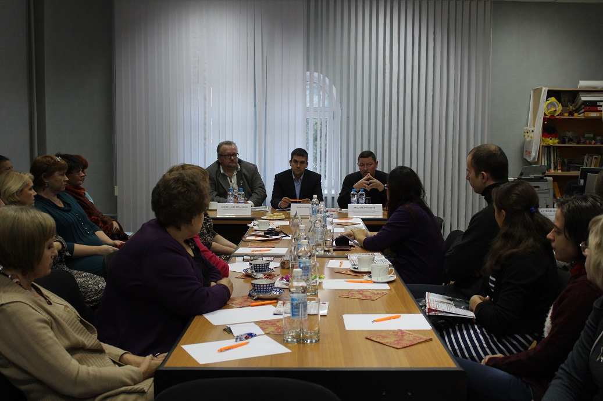
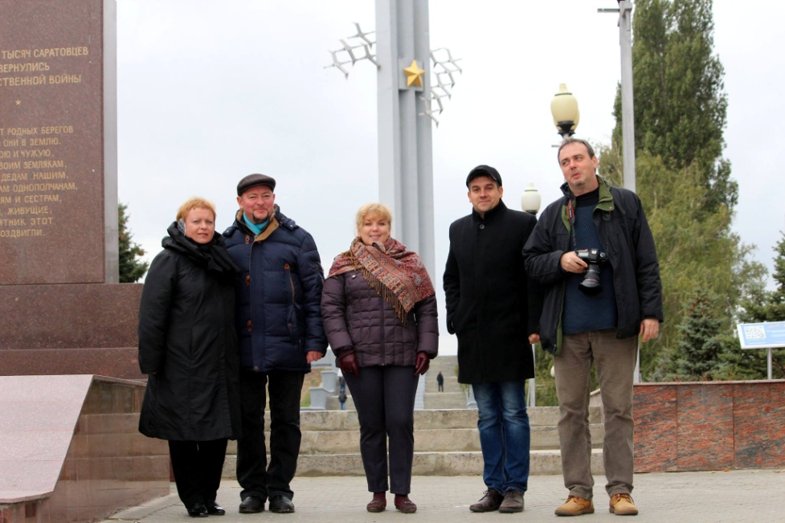
ГОСТЕПРИИМНОСТЬ
Для иногородних гостей и участников фестиваля была организована культурная программа с посещением музеев, Парка Победы, проездом по двум мостам в город спутник Энгельс…
Завершился фестиваль большим круглым столом, где все участники смогли поделиться впечатлениями и опытом.

Slide 12
СМИ О ПРОЕКТЕ:
https://www.youtube.com/watch?v=ECgt5hmRW6w
https://www.youtube.com/watch?v=06hbOpbgOLQ
https://www.youtube.com/watch?v=blto4jGKXv0
http://www.prov-telegraf.ru/novosti/06-oct-2015-i16570-uchastniki-saratovskoy-oseni-p
http://www.vzsar.ru/news/2015/10/06/sergei-naryshkin-poprivetstvoval-ychastnikov-festivalya-saratovskaya-osen.html
http://novosti-saratova.ru/vladimir-medinskiy.html
http://izvestia64.ru/news/202410-saratovskuyu-osen-s-uspeshnym-zaversheniem-pozdravil-ministr-kultury-rossii-vladimir-medinskiy.html
http://fn-volga.ru/news/view/id/40116
http://www.sarnovosti.ru/news.php?ID=28597
http://saratov.gov.ru/news/meropriyatiya_pervogo_literaturno_muzykalnogo_festivalya_saratovskaya_osen_prokhodyat_na_vedushchikh/
http://video.sarbc.ru/video/5044.html
http://video.sarbc.ru/video/5045.html
http://nversia.ru/news/view/id/74690
http://fn-volga.ru/news/view/id/40198
http://gtrk-saratov.ru/news/v_saratovskom_teatre_opery_i_balety_otkrylsya_festival_saratovskaya_osen/
http://www.saroblnews.ru/news-archive/i51813-v-saratove-otkrylsya-literaturno-muzykalnyi
http://novosti-saratova.ru/v-saratov-priehal-knyaz-iz-evropyi.html
http://gtrk-saratov.ru/news/saratovskaya_osen_prihodit_v_oktyabre1/?year=2015&month=10&day=1
http://fn-volga.ru/news/view/id/39961
http://www.riasar.ru/news/item/35202-prodolzhaetsya-festival-saratovskaya-osen
http://gazetaigraem.ru/a24201505
http://riasar.ru/news/item/35233-yuliya-belokhvostova-vazhno-byt-gotovym-k-kritike
http://www.sarnovosti.ru/mnews.php?ID=28632
http://fn-volga.ru/news/view/id/39457
Контакты:
Соколова Ирина Евгеньевна
Pr-директор фестиваля
8(917)304-40-13
futuretheatre@mail.ru

Slide 13
Информация для жюри конкурса Event-Прорыв
После просмотра данной презентации Вам необходимо
авторизоваться на сайте http://www.eventnn.ru/ и
выставить оценку на странице http://www.eventnn.ru/contest/
в строке, соответствующей данной заявке.
Для подтверждения оценки необходимо ввести уникальный для каждой презентации двухзначный код подтверждения оценки, представленный ниже.
Код подтверждения оценки = 6N
(язык английский, шрифт заглавный)
Примечание: В случае нахождения на странице сайта более 20 минут авторизация прекращается автоматически. Необходимо обновить страницу и повторно авторизоваться. При возникновении проблем с голосованием направьте ваши оценки в любом понятном виде на адрес sergey@eventnn.ru.

